Slide 1

Kome je sve potrebna dodatna podrška?
Otilia Velišek-Braško
Uvod u inkluziju
2021.

Slide 2
Ko ima pravo na dodatnu podršku?
Klasifikacija koju je ponudila Organizacija za ekonomsku saradnju i razvoj (engl. Organisation for Economic Co-operation and Development - OECD) koja sadrži tri grupe razloga:
A. Smetnje u razvoju i invaliditet: ovoj grupi pripadaju deca koja imaju telesni invaliditet, motoričke smetnje, čulne smetnje, smetnje u intelektualnom funkcionisanju, komunikacijske smetnje (smetnje iz spektra autizma i hiperaktivnost sa deficitom pažnje) i višestruke smetnje.
B. Specifične teškoće u učenju: ovoj grupu pripadaju deca koja otežano ovladavaju veštinom čitanja, pisanja ili računanja, iako pri tom nemaju teškoće sa čulima ili intelektualnim funkcionisanjem. Takođe, ovoj grupi pripadaju i deca koja teškoće u učenju imaju zbog problema u ponašanju ili problema u emocionalnom životu.
C. Život u socijalno nestimulativnim uslovima: ovoj grupi pripadaju deca iz siromašnih porodica, deca iz planinskih sela, iz izolovanih neuslovih naselja, deca koja žive i rade na ulici, deca koja duže vreme borave u bolnici ili u socijalnoj ustanovi zatvorenog tipa ili žive u porodici koja se često seli i porodici koja ne govori jezikom na kome se odvija nastava.

Slide 3
Začarani krug (iN)validnosti
2. međunarodne umjetničke i znanstvene konferencije
Osobe s invaliditetom u umjetnosti, znanosti, odgoju i obrazovanju
Sveučilište Josipa Jurja Strossmayera u Osijeku
Četvrtak, 2. i 3. prosinca 2021.

Slide 4
https://doily.hu/2014/12/ez-no-onmagat-latta-viszont-egy-kirakatban-sirni-fogsz-ha-megnezed-reakciojat/
U Cirihu roban kuća Modissa

Slide 5
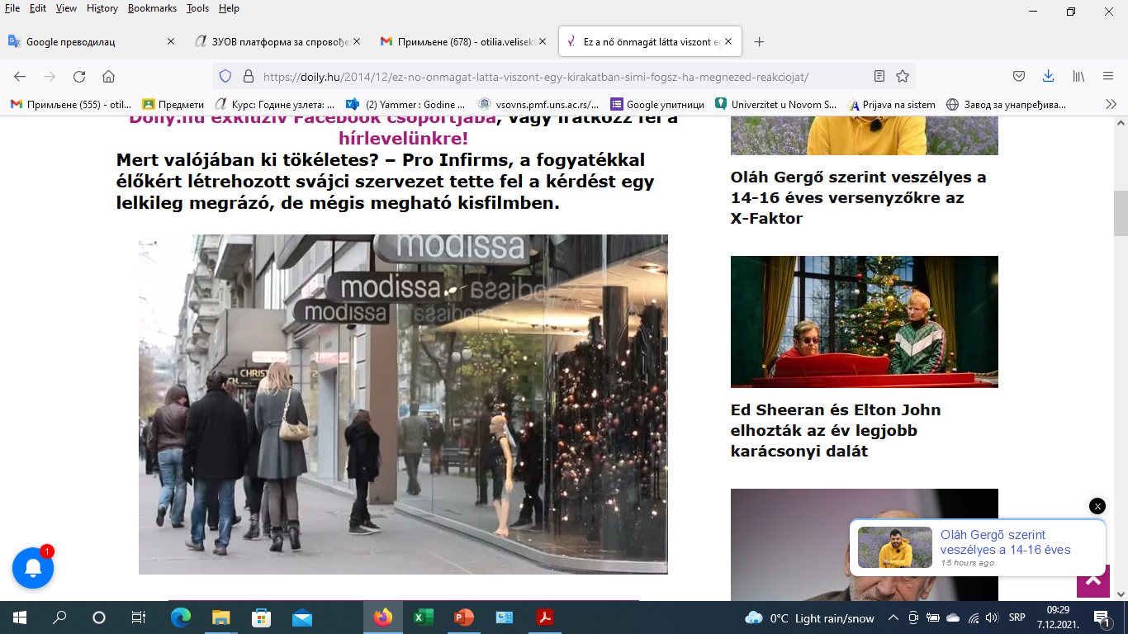
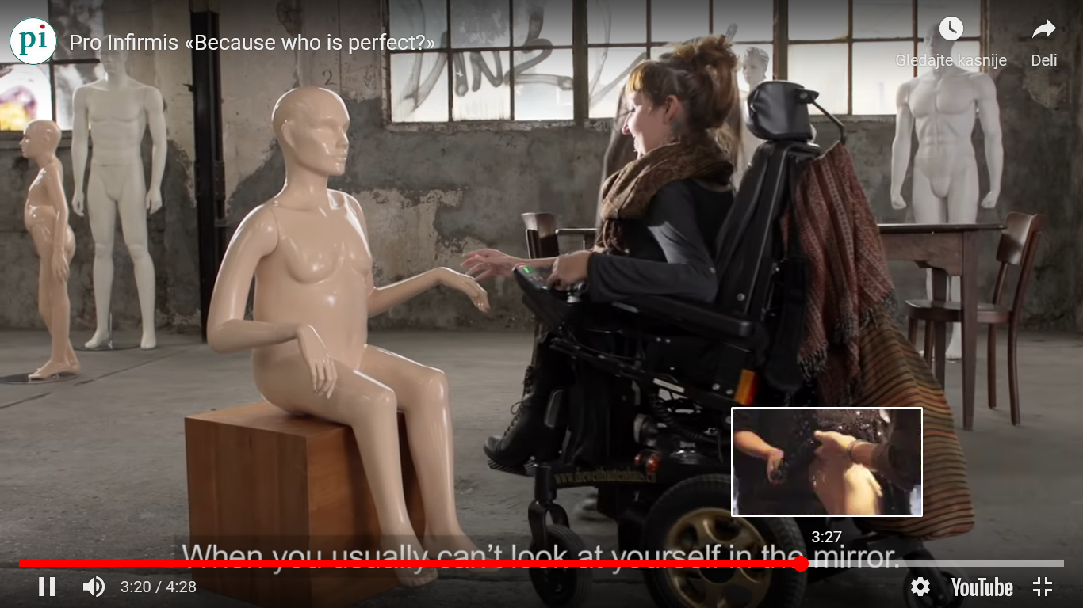
Pro Infirmis
«Because who is perfect?»

Slide 6

Preporuka - Film
U Francuskoj…

Slide 7
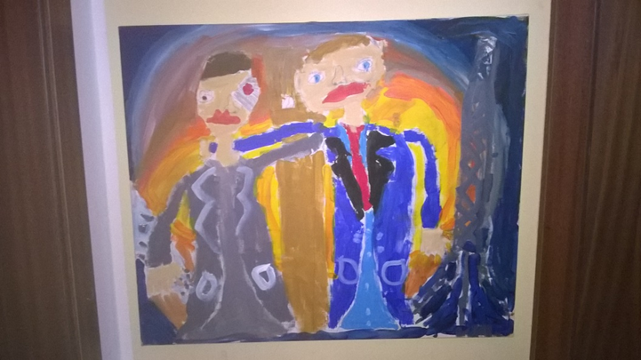
Siblinzi – da li je i njima potrebna dodatna podrška?
A zašto?
Velišek-Braško, O., Svilar, M.: Biti brat ili sestra „drugačijim” osobama, U: Krugovi detinjstva br. 1, 2017, str. 28-38. Dostupno na http://www.vaspitacns.edu.rs/index.php?option=com_content&view=article&id=396&Itemid=224

Slide 8
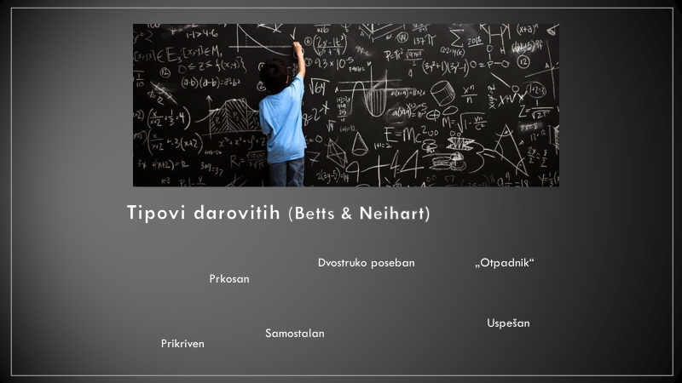
A daroviti?
Zašto
im je potrebna
dodatna podrška?

Slide 9
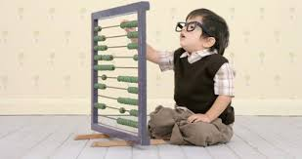
Slika darovitog deteta!?
Da li ovako izgleda (svako) darovito dete?
„Tako bi bilo dobro,
kada bi darovito dete bilo
savršeno normalno!”
(Galbraith, 2007)

Slide 10
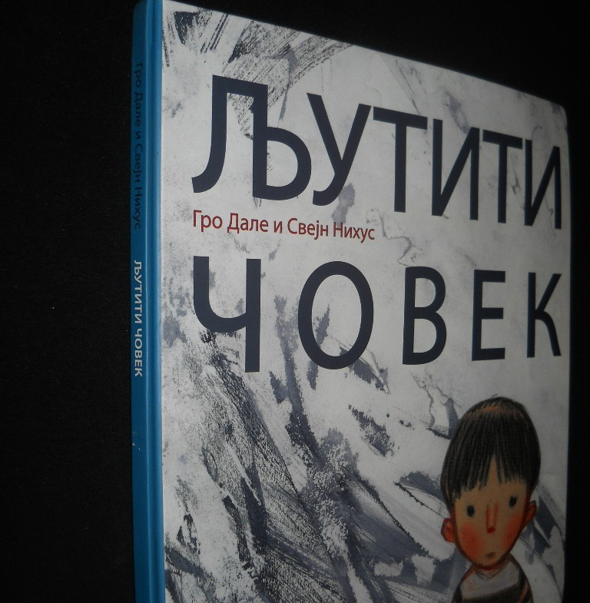
Deca žtrve (porodičnog) nasilja
https://www.youtube.com/watch?v=MnD2u77Twbc

Slide 11
Gubitak bliske osobe
Primer: „ Letos me pozvao poznanik….“
Kako i kada reći? Šta dalje?
Pojam smrti kako približiti deci?
Interesantna situacija likovni konkurs na temu Smrt ( učestvovali deca iz francuske i iz naše zemlje)

Slide 12


Pojam rodnosti i pola polno neutralno
Šta mislite o tome?
Polno neutralno vaspitanje!?
Kako u vrtićima pristupiti?

Slide 13
Hvala na panjiž
Termin za online Kolokvijum
28.12.2021. u 16:00-16:45!?

